Slide 1
USPOSABLJANJE MENTORJEV ZA STROJNIKE NA ŽIČNIŠKIH NAPRAVAH pRAKTIČNO USPOSABLJANJE
Sebastjan Gašperin
GZS, 15. junij. 2020

Slide 2
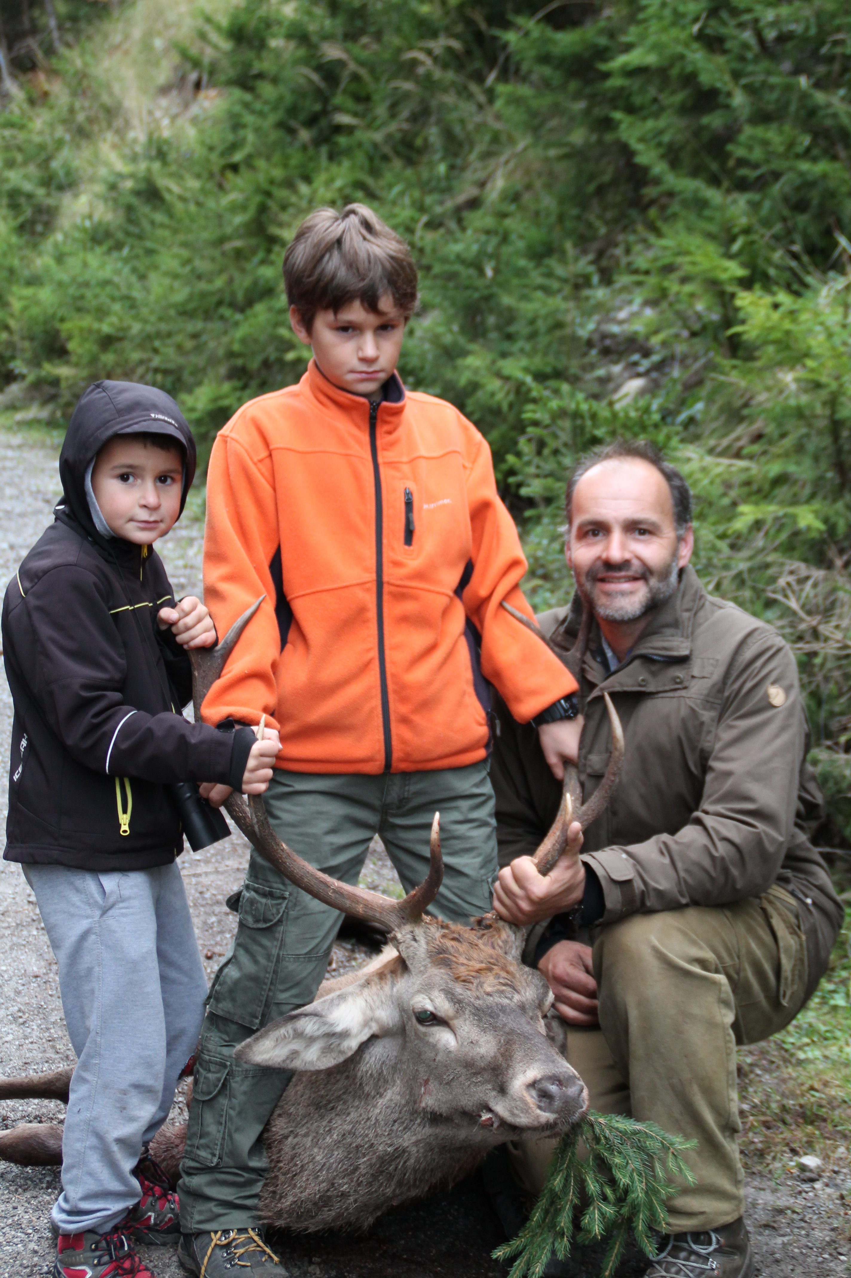
Predstavitev
Sebastjan Gašperin
RTC Žičnice Kranjska Gora
Štipendist 1987
Zaposlen od 1991
Elektrotehnik elektronik
Obratovodja: vodja obratovanja žičniških naprav
Družina: 2 sinova
Hobi: lovstvo
Pripravnik za mentorja

Slide 3
Potek praktičnega usposabljanja
Izbor kandidatov
Predstavitev podjetja
Dodeljevanje seminarskih nalog
Praktično usposabljanje kandidatov

Slide 4
Izbor kandidatov
Pravilnik o strokovnem usposabljanju
Katalog znanj
Osebne veščine, sposobnosti, znanje, zanimanje, izkušnje, zdravstvene omejitve

Slide 5
Predstavitev podjetja
Število zaposlenih; iz 27 na 16 in pol; max. 43, zima cca. 107
Osnovna dejavnost
Število naprav; v 70-letni zgodovini 24
danes 13 in 3 otroški trakovi
5 sedežnic, 8 vlečnic
Statistika
Ostalo; umetno zasneževanje, teptalci

Slide 6
Dodelitev seminarskih nalog
Potrebe
Dogovor z vodji obratovanj
Gradivo, dokumenti

Slide 7
Praktično usposabljanje
Varstvo pri delu
Predstavitev naprav in razvrstitev
Dokumenti
Dela pred, med in po obratovanju
Odgovornost, odnos do uporabnikov in sodelavcev, etični kodeks
Predstavitev naprav po podsistemih

Slide 8
Mehanski del
Seznanitev z vrsto naprave in njenimi posebnostmi
Spodnja in zgornja postaja z opremo
Napenjalni sistem
Stebri – podpore z opremo
Pogonsko in obračalno kolo – vloga strgala
Zvari in spoji

Slide 9
Pogoni in zavore
Predstavitev sistema in zgradbe pogonskega mehanizma
Glavni, pomožni, zasilni pogon
Sestavni deli
Delovanje
Vzdrževanje
Delovna, glavna zavora, protipovratna zap(v)ora
Hidravlična, električna, eldromehanska
Protipovratna zapora
Sestavni deli
Delovanje
Vzdrževanje

Slide 10
Elektrotehnični del
Tipi motorjev
Načini krmiljenja
Omare, pulti, stebrički, konzole
Senzorji, tipala
Lomni elementi, stikala, gobice, električne ključavnice
Števci, inštrumenti, prikazovalniki
Grelci, ventilatorji, motorji, varovalke
Strelovodna zaščita, zaščita pred udarom strele
Prenapetostna, pretokovna zaščita
Telekomunikacijske naprave

Slide 11
Vozila
Neposredni stik uporabnika z napravo
Tipi sedežev, vlačil, servisna vozila
Sestavni deli
Tipi prižemk
Sestavljanje, razstavljanje prižemk, prestavljanje
Prižemna sila
Vzdrževanje

Slide 12
Vrvi in vrvne zveze
Tipi vrvi glede na namen
Osnovne karakteristike vrvi
Splet
Poškodbe vrvi
Vzdrževanje

Slide 13
Reševanje
Reševalna vaja
Reševalna oprema
Vloga strojnika
Tehnike reševanja in zunanji sodelavci
Čas reševanja

Slide 14
Zaključek
Pomen dobro usposobljenega osebja
Problemi
Rešitve

Slide 15
VPRAŠANJA

Slide 16
HVALA ZA POZORNOST
IN VELIKO VARNO PREPELJANIH POTNIKOV

